Slide 1
SISTEMA BASADO EN REGLAS PARA LA OPTIMIZACION DE LA SELECCIÓN DE MATERIAS

Slide 2
Planteamiento del Problema
Al momento de la selección de materias existe muchas fallas, a eso sumándole una pésima respuesta de parte del servidor, hace una desagradable experiencia.
Los fallos del sistema son:
Permite que se selecciones materias las cuales no se deberían tomar porque aun no se a cursados otra materia necesaria.
Permitir que alumnos de semestres inferiores acaparen meterías de semestres superiores a ellos, dejando sin cupo a alumnos que les corresponde cursar esas materias.
Impide seleccionar materias globales, ya que puede sobreponerse con otras materias.
Mala respuesta del servidor debido a la gran cantidad de alumnos que se les impuso un horario especifico para seleccionar materias.

Slide 3
Solución
Para solucionar los problemas expuestos anteriormente, se
proponen las siguientes soluciones:
Establecer horarios para seleccionar materias, poniendo como prioridad a alumnos de semestres superiores, así sucesivamente dejando al ultimo a los alumnos de primer semestre.
Al seleccionar una matera, validar si dicha materia tiene cadena y comprobar si ya se curso.
Permitir tomar materias globales, únicamente, sin importar que imparta la misma hora que otra materia.

Slide 4
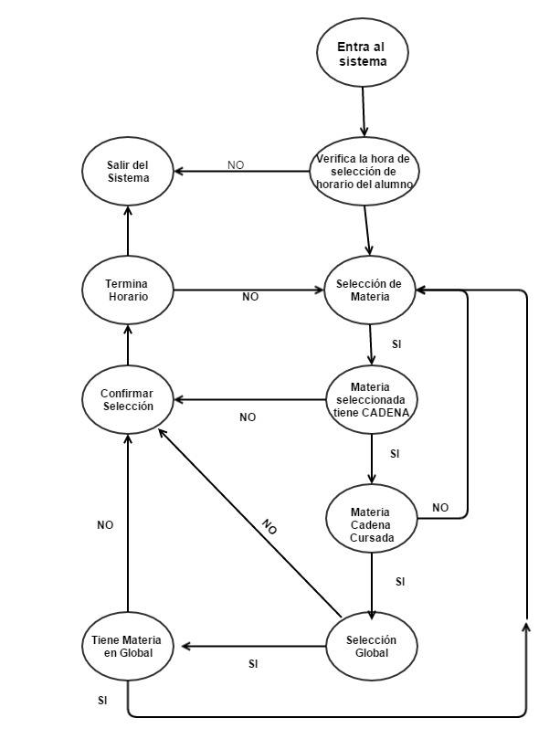

Slide 5
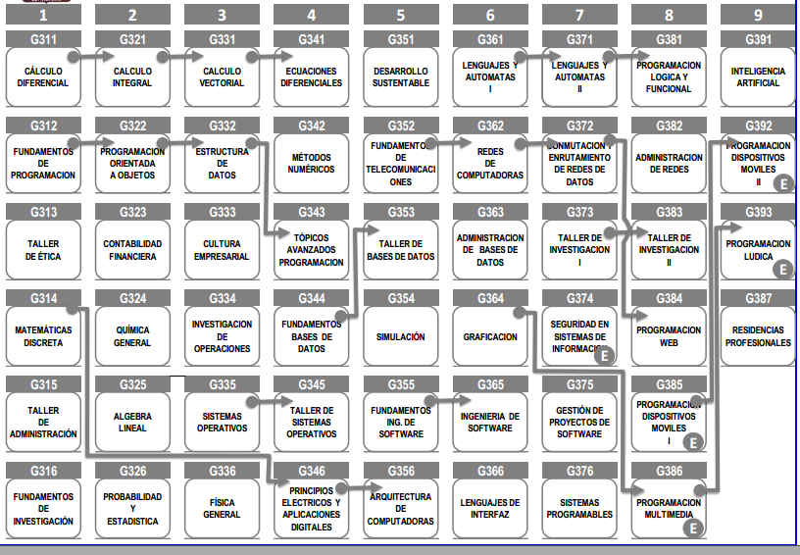
Ejemplo Materas y Cadenas

